Slide 3
Lạy Chúa Thánh Thần là Ánh sáng Chân lý vẹn toàn, Chúa ban những ân huệ thích hợp cho từng thời đại, và dùng nhiều cách thế kỳ diệu để hướng dẫn Hội Thánh,

Slide 4
này chúng con đang chung lời cầu nguyện cho các Giám mục, và những người tham dự Thượng Hội đồng Giám mục thế giới.

Slide 5
Xin Chúa làm nên cuộc Hiện Xuống mới trong đời sống Hội Thánh, xin tuôn tràn trên các Mục tử ơn khôn ngoan và thông hiểu, gìn giữ các ngài luôn hiệp thông với nhau trong Chúa,

Slide 6
để các ngài cùng nhau tìm hiểu những điều đẹp ý Chúa, và hướng dẫn đoàn Dân Chúa thực thi những điều Chúa truyền dạy.

Slide 7
Các giáo phận Việt Nam chúng con, luôn muốn cùng chung nhịp bước với Hội Thánh hoàn vũ, xin cho chúng con biết đồng cảm với nỗi thao thức của các Mục tử trên toàn thế giới, ngày càng ý thức hơn về tình hiệp thông,

Slide 8
thái độ tham gia và lòng nhiệt thành trong sứ vụ của Hội Thánh, nhờ lời chuyển cầu của Đức Trinh Nữ Maria, Nữ Vương các Tông đồ và là Mẹ của Hội Thánh,

Slide 9
Chúng con dâng lời khẩn cầu lên Chúa, là đấng hoạt động mọi nơi mọi thời, trong sự hiệp thông với Chúa Cha và Chúa Con, luôn mãi mãi đến muôn đời. Amen.

Slide 11
Ca nhập lễ
NGƯỜI ƠI MAU TỚI
Lm. Mi Trầm

Slide 12
ĐK: Người ơi mau tới tôn thờ Mình Máu Thánh, Thần lương nuôi dưỡng linh hồn giữa trần gian. Người ơi mau tới lãnh nhận Mình Máu Thánh sức sống nuôi hồn về tới quê thanh nhàn.

Slide 13
1. Hãy mau về đây chung tiếng ca mừng, thế nhân tội lỗi Người luôn mãi thương, dẫu đã về trời vẫn sống giữa đời, ban Mình Máu Thánh nuôi hồn người khắp nơi.

Slide 14
ĐK: Người ơi mau tới tôn thờ Mình Máu Thánh, Thần lương nuôi dưỡng linh hồn giữa trần gian. Người ơi mau tới lãnh nhận Mình Máu Thánh sức sống nuôi hồn về tới quê thanh nhàn.

Slide 15
2. Chúa thương trần gian ban Bánh Thiên Thần, bánh ban sự sống niềm vui thế nhân, bánh ban trợ lực Máu Thánh rửa sạch hỡi người mau tới lãnh nhận muôn thánh ân.

Slide 16
ĐK: Người ơi mau tới tôn thờ Mình Máu Thánh, Thần lương nuôi dưỡng linh hồn giữa trần gian. Người ơi mau tới lãnh nhận Mình Máu Thánh sức sống nuôi hồn về tới quê thanh nhàn.

Slide 18
KINH VINH DANH
Ca Lên Đi 2

Slide 19
Chủ tế: Vinh danh Thiên Chúa trên các tầng trời. Và bình an dưới thế, bình an dưới thế cho người thiện tâm.

Slide 20
Chúng con ca ngợi Chúa. Chúng con chúc tụng Chúa. Chúng con thờ lạy Chúa. Chúng con tôn vinh Chúa. Chúng con cảm tạ Chúa vì vinh quang cao cả Chúa.

Slide 21
Lạy Chúa là Thiên Chúa, là Vua trên trời, là Chúa Cha toàn năng. Lạy Con Một Thiên Chúa, Chúa Giê-su Ki-tô.

Slide 22
Lạy Chúa là Thiên Chúa, là Chiên Thiên Chúa, là Con Đức Chúa Cha. Chúa xoá tội trần gian, xin thương, xin thương, xin thương xót chúng con.

Slide 23
Chúa xoá tội trần gian, Xin nhận lời chúng con cầu khẩn. Chúa ngự bên hữu Đức Chúa Cha, xin thương, xin thương, xin thương xót chúng con.

Slide 24
Vì lạy Chúa Giê-su Ki-tô, chỉ có Chúa là Đấng Thánh, chỉ có Chúa là Chúa, chỉ có Chúa là Đấng Tối Cao, cùng Đức Chúa Thánh Thần trong vinh quang Đức Chúa Cha. A-men. A-men.

Slide 26
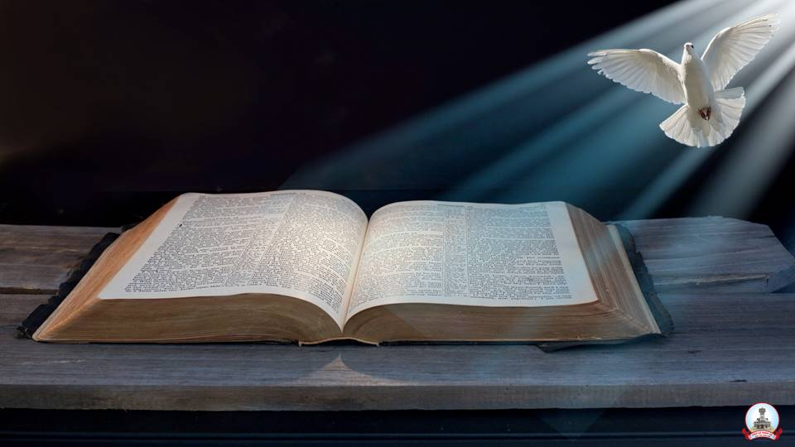
Bài đọc 1
Bài trích sách Đệ Nhị Luật
Thiên Chúa đã ban cho anh em thức ăn mà anh em cũng như cha ông anh em chưa từng biết

Slide 27
Thánh Vịnh 147
Chúa Nhật X Thường Niên Năm A
Mình và Máu Thánh Chúa Ki-tô
Lm. Kim Long
03 câu

Slide 28
Đáp: Này Gia-liêm hỡi hãy ca mừng Chúa Trời.

Slide 29
1. Hãy ca mừng Thượng Đế, này Gia-liêm hỡi ca ngợi Chúa ngươi thờ. Nào hỡi Si-on, Đấng làm cho thêm vững then cửa nhà ngươi, bao con cái trung thành, Ngài giáng phúc thi ân.

Slide 30
Đáp: Này Gia-liêm hỡi hãy ca mừng Chúa Trời.

Slide 31
2. Chúa ban lệnh truyền xuống mọi nơi dương thế. Tuyết Ngài cho rơi xuống ví tựa lông chiên, gieo sương móc lan tràn nào có khác chi tro.

Slide 32
Đáp: Này Gia-liêm hỡi hãy ca mừng Chúa Trời.

Slide 33
3. Chúa tỏ bày lời Chúa cùng nhà Gia-cóp, ban luật pháp chỉ thị cùng Is-ra-el, Chúa nào xử như thế với một dân khác, không cho chúng hay được luật pháp khi nao.

Slide 34
Đáp: Này Gia-liêm hỡi hãy ca mừng Chúa Trời.

Slide 35
Bài đọc 2
Bài trích thư thánh Phaolô Tông Đồ
Gửi tín hữu Cô-rin-tô
Chỉ một tấm Bánh, nên tuy nhiên nhiều người, chúng ta cũng chỉ là một thân thể.

Slide 36
Alleluia-alleluia: Chúa phán: Ta là bánh hằng sống từ trời xuống, ai ăn bánh này sẽ được sống muôn đời Alleluia.

Slide 39
KINH TIN KÍNH

Slide 40
Tôi tin kính một Thiên Chúa là Cha toàn năng, Đấng tạo thành trời đất, muôn vật hữu hình và vô hình.

Slide 41
Tôi tin kính một Chúa Giêsu Kitô, Con Một Thiên Chúa, sinh bởi Đức Chúa Cha từ trước muôn đời.

Slide 42
Người là Thiên Chúa bởi Thiên Chúa, Ánh Sáng bởi Ánh Sáng, Thiên Chúa thật bởi Thiên Chúa thật,

Slide 43
được sinh ra mà không phải được tạo thành, đồng bản thể với Đức Chúa Cha, nhờ Người mà muôn vật được tạo thành.

Slide 44
Vì loài người chúng ta và để cứu độ chúng ta, Người đã từ trời xuống thế.

Slide 45
Bởi phép Đức Chúa Thánh Thần, Người đã nhập thể trong lòng Trinh Nữ Maria, và đã làm người.

Slide 46
Người chịu đóng đinh vào thập giá vì chúng ta, thời quan Phongxiô Philatô; Người chịu khổ hình và mai táng, ngày thứ ba Người sống lại như lời Thánh Kinh.

Slide 47
Người lên trời, ngự bên hữu Đức Chúa Cha, và Người sẽ lại đến trong vinh quang để phán xét kẻ sống và kẻ chết, Nước Người sẽ không bao giờ cùng.

Slide 48
Tôi tin kính Đức Chúa Thánh Thần là Thiên Chúa và là Đấng ban sự sống, Người bởi Đức Chúa Cha và Đức Chúa Con mà ra,

Slide 49
Người được phụng thờ và tôn vinh cùng với Đức Chúa Cha và Đức Chúa Con. Người đã dùng các tiên tri mà phán dạy.

Slide 50
Tôi tin Hội Thánh duy nhất thánh thiện công giáo và tông truyền.

Slide 51
Tôi tuyên xưng có một Phép Rửa để tha tội. Tôi trông đợi kẻ chết sống lại và sự sống đời sau. Amen.

Slide 53
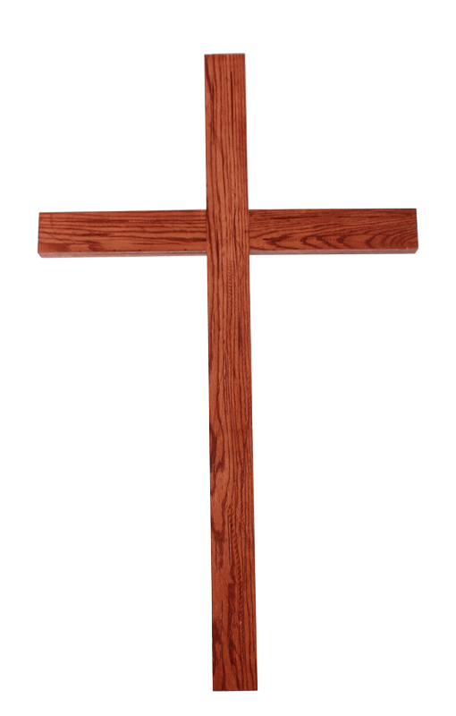
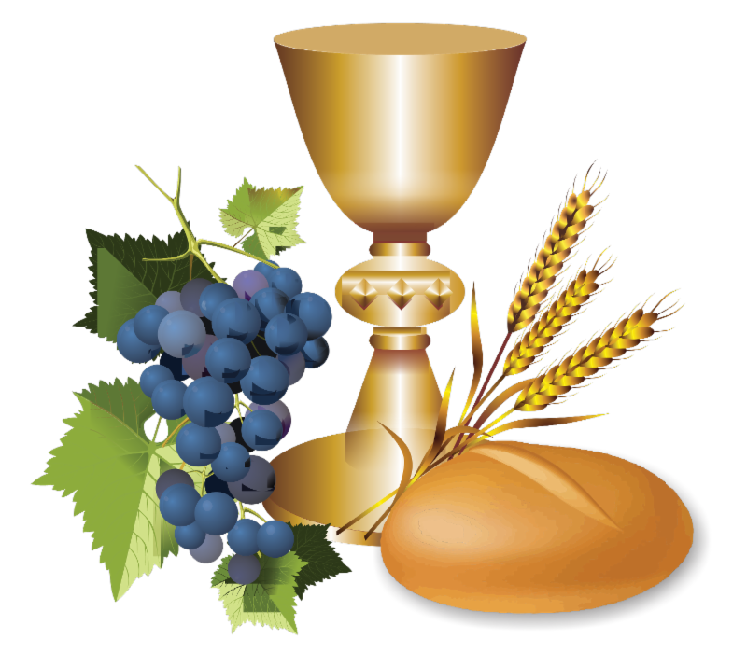
Ca Dâng Lễ TRẦM HƯƠNG Nguyễn Duy Vi

Slide 54
ĐK: Này giờ nhiệm mầu! Cao sang uy linh Chúa Cả Thiên Đình nên Chiên hy sinh lễ thờ thanh khiết. Ôi đàn ca Si-on lừng hoan hỷ

Slide 55
… Giê-su mến yêu không bến không bờ. Ngày ngày dâng hiến trên khắp bàn thờ. Ôi Con Chúa ban Thịt Máu nuôi hồn! Nào người suy thấu nhiệm mầu yêu thương.

Slide 56
1. Đền thánh trầm hương Chúa tôi ngự xuống. Tối cao Linh Mục, tối cao Lễ Vật! Dâng lên, dâng lên Chiên hy sinh. Hầu chuộc nhân thế muôn chốn còn vương! Đền Thánh trầm hương Chúa tôi ngự xuống!

Slide 57
ĐK: Này giờ nhiệm mầu! Cao sang uy linh Chúa Cả Thiên Đình nên Chiên hy sinh lễ thờ thanh khiết. Ôi đàn ca Si-on lừng hoan hỷ

Slide 58
… Giê-su mến yêu không bến không bờ. Ngày ngày dâng hiến trên khắp bàn thờ. Ôi Con Chúa ban Thịt Máu nuôi hồn! Nào người suy thấu nhiệm mầu yêu thương.

Slide 59
2. Hợp với lễ thiêu Chúa tôi tận hiến. Hết cả xác hồn, hết cả con hèn. Dâng lên, dâng lên ngai uy linh thành làn hương mến thơm ngát triền miên! Đền Thánh trầm hương Chúa tôi ngự xuống.

Slide 60
ĐK: Này giờ nhiệm mầu! Cao sang uy linh Chúa Cả Thiên Đình nên Chiên hy sinh lễ thờ thanh khiết. Ôi đàn ca Si-on lừng hoan hỷ

Slide 61
… Giê-su mến yêu không bến không bờ. Ngày ngày dâng hiến trên khắp bàn thờ. Ôi Con Chúa ban Thịt Máu nuôi hồn! Nào người suy thấu nhiệm mầu yêu thương.

Slide 64
Ca Nguyện Hiệp Lễ
MÌNH MÁU CHÚA BAN
Huỳnh Minh Kỳ
Đinh Công Huỳnh

Slide 65
1. Đây là bánh từ trời ai ăn bánh này thì sống đời đời. Bánh Ngài sẽ ban cho chính là Mình Ngài để con được sống. Chính Mình Máu của Ngài dìu con đi tới nguồn phúc trường sinh. Chính Mình Máu của Ngài cho con luôn bước đi trong an bình.

Slide 66
ĐK: Đây chính Mình Máu Chúa nguồn mạch sự sống tình yêu bao la. Cho xác hồn của con kết hiệp với Ngài nên nguồn sự sống. Đây chính Mình Máu Chúa

Slide 67
… là nguồn tình yêu giàu lòng thương xót. Hãy giúp con vững tin giữa đời, tín thác trong Chúa không ngơi, yêu Mình Máu Chúa muôn đời.

Slide 68
2. Ơn của Chúa tuyệt vời nuôi con chính bằng Mình Máu của Ngài. Nên hình bánh cho con kết hiệp cùng Ngài ở trong Tiệc Thánh. Chúa từ ái lòng lành và hay thương xót hiệp nhất đoàn con. Ôi! Tình Chúa tuyệt vời yêu thương dẫn lối con lên thiên đường.

Slide 69
ĐK: Đây chính Mình Máu Chúa nguồn mạch sự sống tình yêu bao la. Cho xác hồn của con kết hiệp với Ngài nên nguồn sự sống. Đây chính Mình Máu Chúa

Slide 70
… là nguồn tình yêu giàu lòng thương xót. Hãy giúp con vững tin giữa đời, tín thác trong Chúa không ngơi, yêu Mình Máu Chúa muôn đời.

Slide 71
3. Ai nhận lãnh Mình Ngài tâm linh dư đầy sự sống mỗi ngày. Nơi Mình Máu của Ngài sức mạnh dồi dào tình yêu bừng cháy. Hãy tìm đến nguồn mạch để ta kín múc dòng nước bình an. Hỡi người sống khổ sầu tin yêu nơi Chúa cho ta thanh nhàn.

Slide 72
ĐK: Đây chính Mình Máu Chúa nguồn mạch sự sống tình yêu bao la. Cho xác hồn của con kết hiệp với Ngài nên nguồn sự sống. Đây chính Mình Máu Chúa

Slide 73
… là nguồn tình yêu giàu lòng thương xót. Hãy giúp con vững tin giữa đời, tín thác trong Chúa không ngơi, yêu Mình Máu Chúa muôn đời.

Slide 76
Ca kết lễ
THÁNH LỄ ĐÃ HẾT RỒI
Lê Phú Hải

Slide 77
TK: Thánh lễ đã hết rồi con về thôi Chúa ôi. Ôi bao nhiêu hoan lạc đời con thắm phúc Chúa Trời. Xin ở bên con mãi trọn đời sống Chúa ơi. Xin ở bên con mãi từ nay suốt đời con.

Slide 78
ĐK: Thánh lễ đã hết rồi con về thôi Chúa hỡi. Ôi bao nhiêu ơn huệ mà Thiên Chúa đã ban. Ôi no nê ân tình ôi tình yêu Thánh Thể. Xin cho con suốt đời là lễ tế Chúa ơi.

